Slide 1
15. 이면각
2024 2학기 기하
이한희

Slide 2
두 평면 사이에는 어떤 관계가 있을까?
서로 다른 두 평면 가 만나면 두 평면은 한 직선을 공유한다. 이때 공유하는 직선을 두 평면 의 교선 이라 한다.
두 평면 가 만나지 않을 때, 두 평면 는 평행 하다고 하고, 기호로 와 같이 나타낸다.

Slide 3
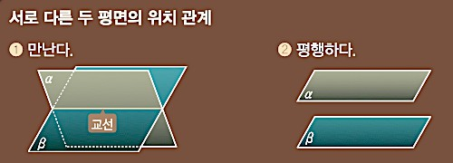
서로 다른 두 평면의 위치관계

Slide 4







오른쪽 그림의 정육각기둥에서 다 음을 구하시오. (단, 정육각기둥의 각 면을 포함하는 평면만을 생각한 다.)
문제8
(1) 평면 와 평행한 평면 평면
(2) 평면
와 평면 의 교선
직선

Slide 5
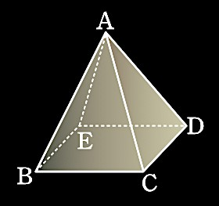

오른쪽 그림의 정사각뿔에서 다음 두 학생 중 옳지 않은 설명을 한 학 생을 고르고, 그 이유를 말하시오.
문제9

Slide 6
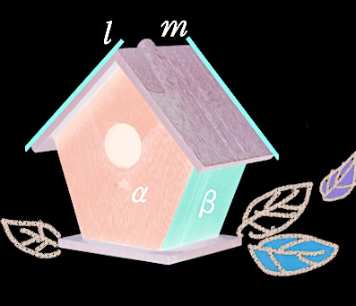


문제10
오른쪽 그림에서 두 직선 은 꼬인 위치에 있고, 직선 과 평면 는 한 점에서 만나며, 두 평면
는 만난다. 이와 같이 우리
주변의 사물에서 직선과 직선, 직선 과 평면, 평면과 평면 사이의 위치 관계를 찾으시오.

Slide 7
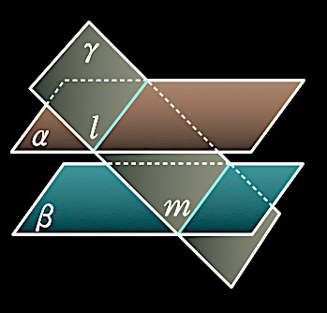


평행한 두 평면 가 다른 평 면 와 만나서 생기는 교선을 각각
이라고 할 때, 임을 보 이시오.
예제2

Slide 8
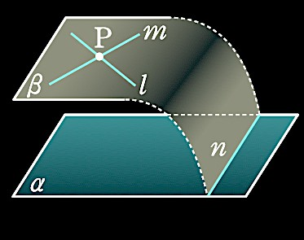





평면 위에 있지 않은 한 점 를
예제3
지나고 평면 두 직선
에 평행한 서로 다른 을 포함하는 평면
는 평면 와 평행함을 보이시오.

Slide 9
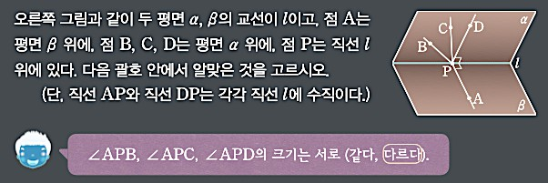
이면각은 무엇일까?

Slide 10
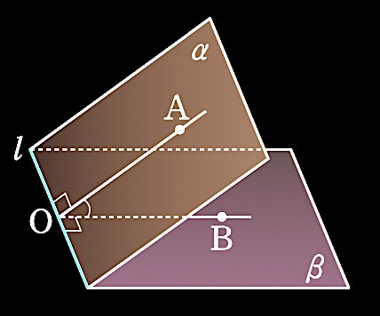
두 반평면
의 교선
두 반평면 을 이면각
로 이루어진 도형
직선 을 이면각의 변
두 반평면 를 이면각의 변
이면각의 크기

Slide 11
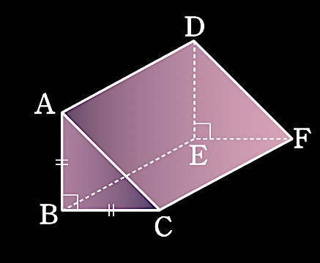



스스로 확인하기
두 평면
루는 각의 크기는
가 이

Slide 12
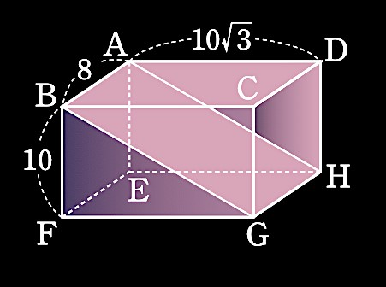







문제13(한 번 풀어보세요~)
오른쪽 그림의 직육면체이서
일 때, 두 평면
가 이루는 각
의 크기를 구하시오.

Slide 13
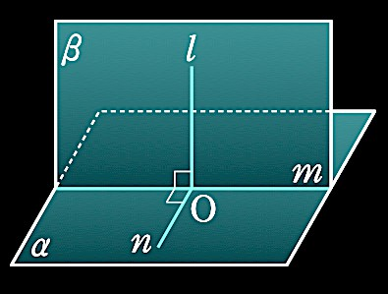

직선 이 평면 에 수직일 때, 직선 을 포함하는 평면 는 평면 와
예제4
수직임을 보이시오.

Slide 14



그런데
이므로
이므로, 두 평면 가 이루는 각의 크기는 두 직 선 이 이루는 각의 크 기와 같다.

